Slide 1
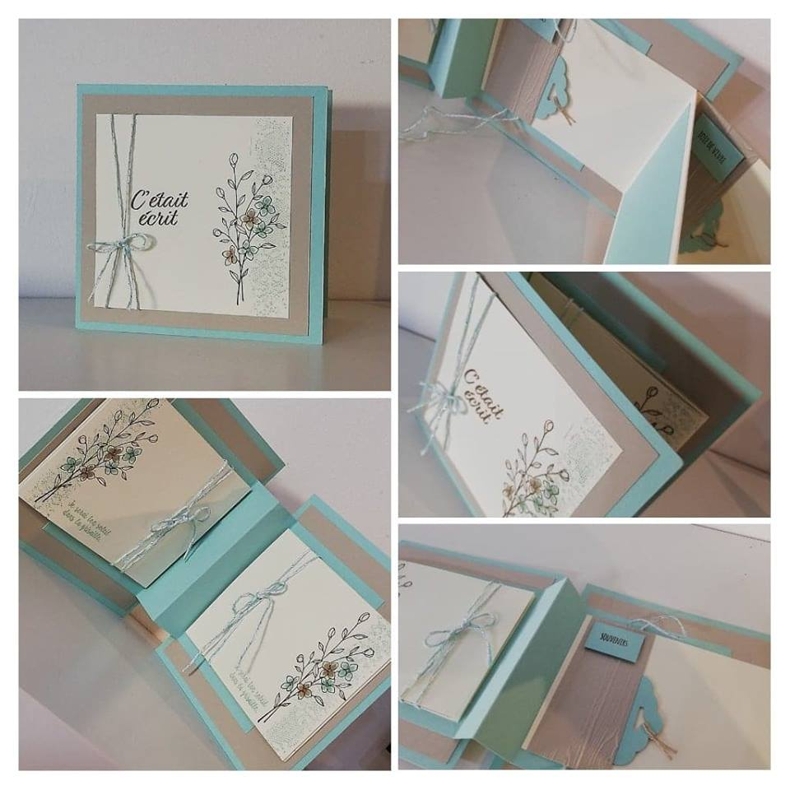
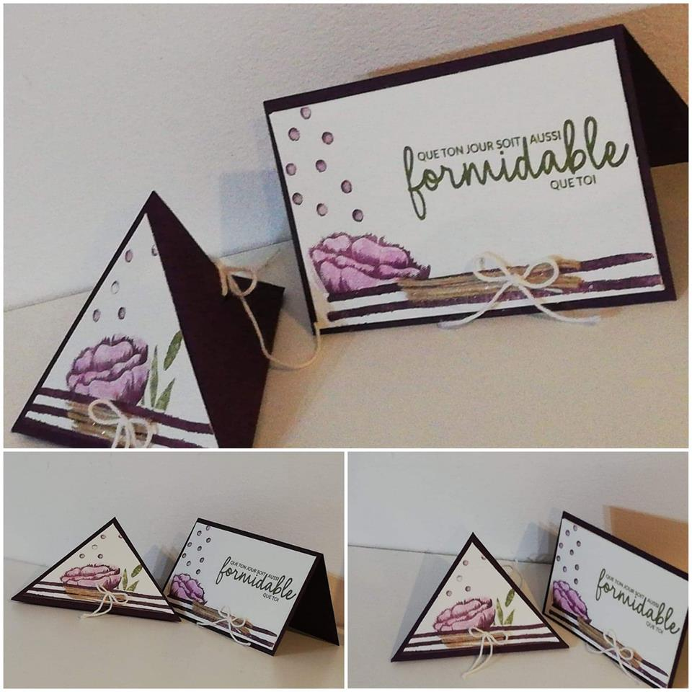
Les ateliers Stampin’Up! Proposés par Nadia le 11/12/13 au salon des loisirs créatifs à Chartres
Mini album « Petite douceur »
Boîte carte « petite attention »
Tous les jours de 10h30 à 12h00
Le 11 et 13 de 15h à15h45

